Slide 1
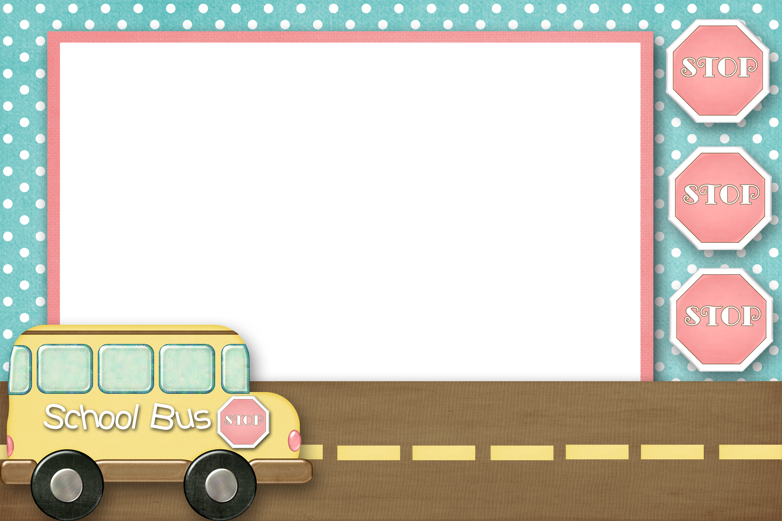
LĨNH VỰC PHÁT TRIỂN NGÔN NGỮ
Chủ đề: Phương tiện giao thông
Hoạt động: Đọc thơ “Thuyền giấy”
Lứa tuổi: Lớp ghép 3 độ tuổi
Thời gian: 30 – 35 phút
Người dạy: Nguyễn Thị Thúy An

Slide 3
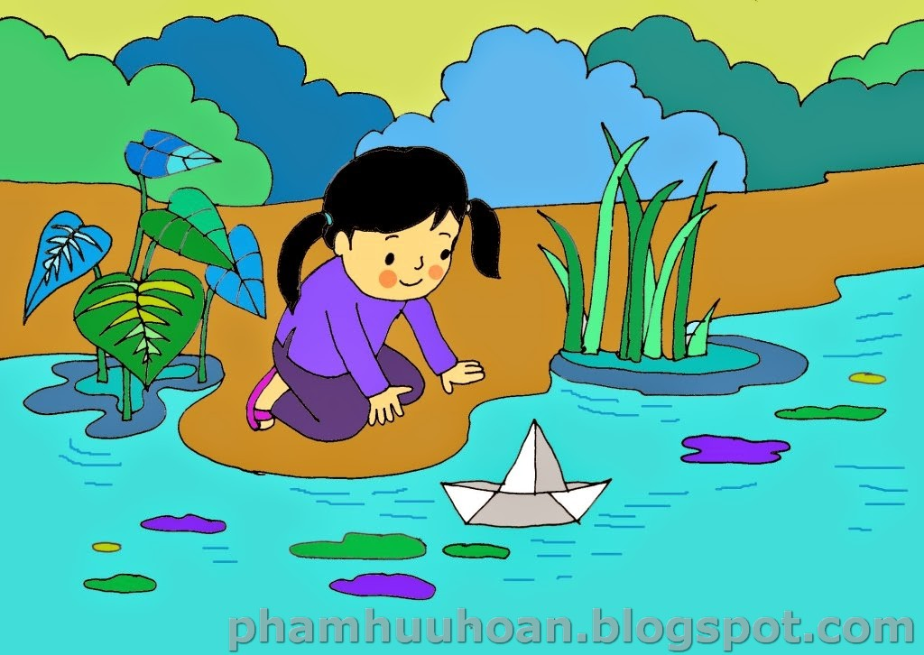

Slide 4
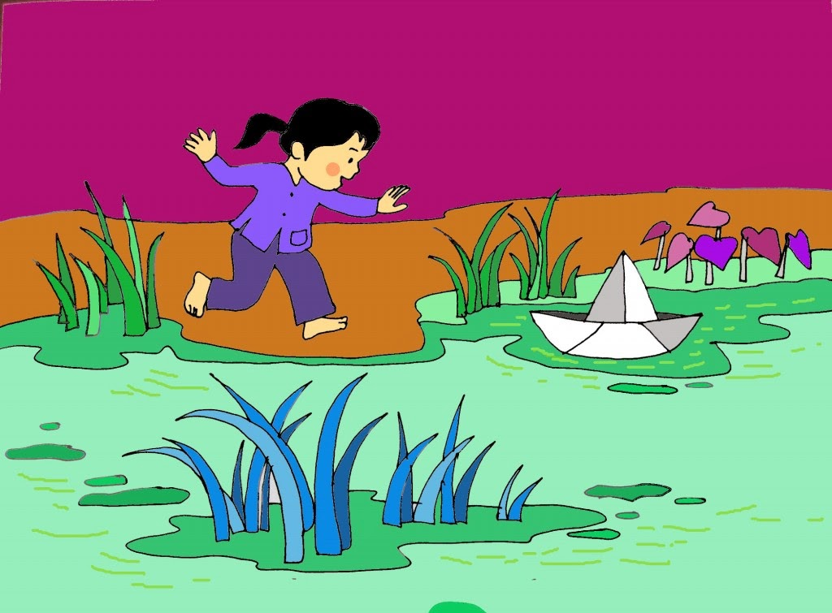

Slide 8
Bài thơ có tên gì? Của tác giả nào?

Slide 9
T
h
u
y
ề
n
g
i
ấ
y

Slide 10
Bài thơ nói về gì?
Bài thơ nói về bạn nhỏ thả thuyền giấy dưới sông và bạn lại rất thích thú ngắm nhìn chiếc thuyền trôi lênh đênh trên mặt nước

Slide 11
Trong bài thơ em bé đã làm gì?
Bé trên bờ với xuống Thả con thuyền trắng tinh

Slide 12
Còn chiếc thuyền giấy thì như thế nào?
Thuyền giấy vừa chạm nước Đã hối hả trôi nhanh

Slide 13
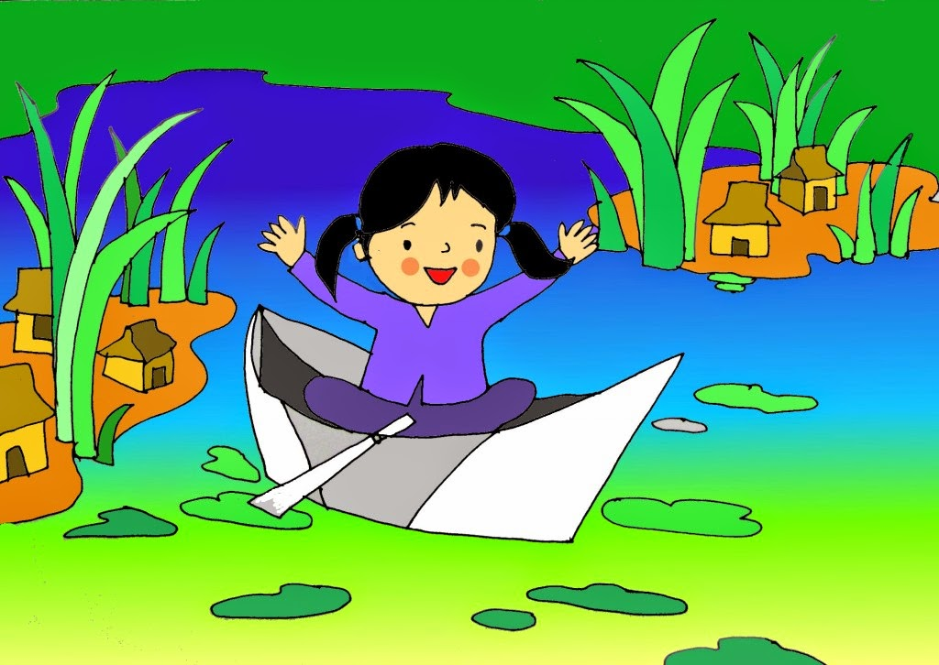
Khi nhìn thuyền giấy trôi thì em bé đã nghĩ gì?
Bé nhìn thuyền lênh đênh Tưởng mình ngồi trên ấy Mỗi đám cỏ thuyền qua Là một làng xóm đấy!

Slide 14
Khi nghĩ tới những điều đó thì tâm trạng của bé như thế nào?
Bé thích lắm reo lên
Thuyền vẫn trôi, trôi mãi
Bé vạch cỏ, vạch lau
Chạy bên thuyền giục, vẫy...

Slide 15
Khi thuyền giấy trôi, em bé đã làm gì?
Thuyền phăng phăng trên nước
Bé băng băng trên bờ
Bé theo thuyền, theo mãi
Mặc ông trời chuyển mưa...

Slide 16
Trò chơi: Đính tranh thay từ

